Slide 1
設定頻道

Slide 2
訂閱頻道

Slide 3
點選「訂閱頻道」

Slide 4
搜尋頻道

Slide 5
點選「訂閱」

Slide 6
訂閱完成

Slide 7
設定我的頻道

Slide 8
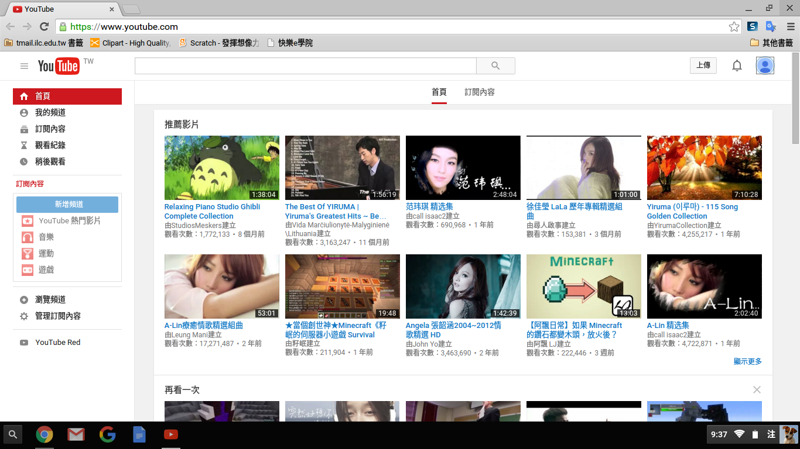
點選「我的頻道」

Slide 9
點選「確定」

Slide 10
我的頻道新增完成

